Slide 1

Marco Conceptual de la Dirección de Proyectos
Universidad Tecnológica Nacional – Reg. Avellaneda
Dirección y Administración de Proyectos Informáticos
Fundamentos de la
Dirección de Proyectos
Alcance - Planeamiento

Slide 2
Un proyecto es............
ES UN EMPRENDIMIENTO TEMPORARIO LLEVADO A CABO PARA CREAR UN PRODUCTO, SERVICIO O RESULTADO ÚNICO

Slide 3
Características – Elaboración Gradual
*Desarrollar en pasos e ir aumentando mediante incrementos
*No confundir GRADUALIDAD con corrupción del Alcance
Ej: El alcance se puede definir en forma global al principio y
luego avanzar hacia una definición mas detallada

Slide 4
Ciclo de vida del Proyecto
Para facilitar la gestión, los directores de proyectos o la Organización pueden dividir los proyectos en fases, con los enlaces correspondientes a las operaciones de la organización ejecutante.
El conjunto de estas fases se conoce como ciclo de vida del proyecto.
Muchas organizaciones identifican un conjunto de ciclos de vida específico para usarlo en todos sus proyectos.

Slide 5
El ciclo de vida del proyecto define las fases que conectan
el inicio de un proyecto con su fin.
Frecuentemente se autoriza un estudio de viabilidad para
decidir si se emprenderá un proyecto. La definición del ciclo
de vida del proyecto, puede ayudar al Director del mismo a
determinar si deberá tratar el estudio de viabilidad como la
primera fase del proyecto o como un proyecto separado e
independiente.
Cuando el resultado de dicho esfuerzo preliminar no sea
claramente identificable, lo mejor es tratar dichos esfuerzos
como un proyecto por separado.
Las fases del ciclo de vida de un proyecto no son lo mismo
que los grupos de procesos de la Dirección de Proyectos

Slide 6
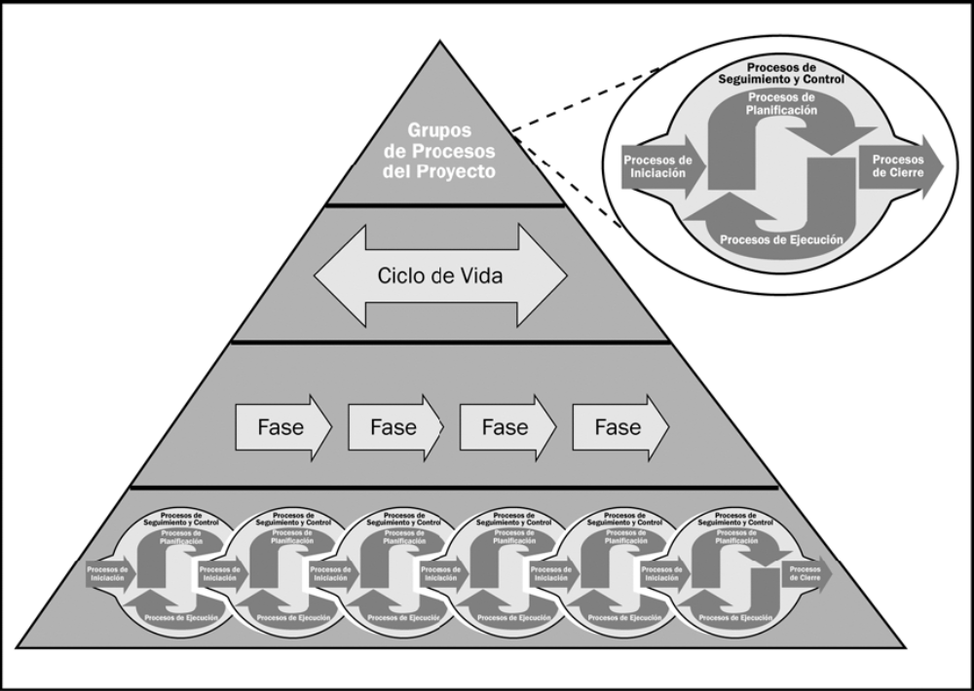
Triángulo de grupo de procesos de la Dirección de Proyectos

Slide 7
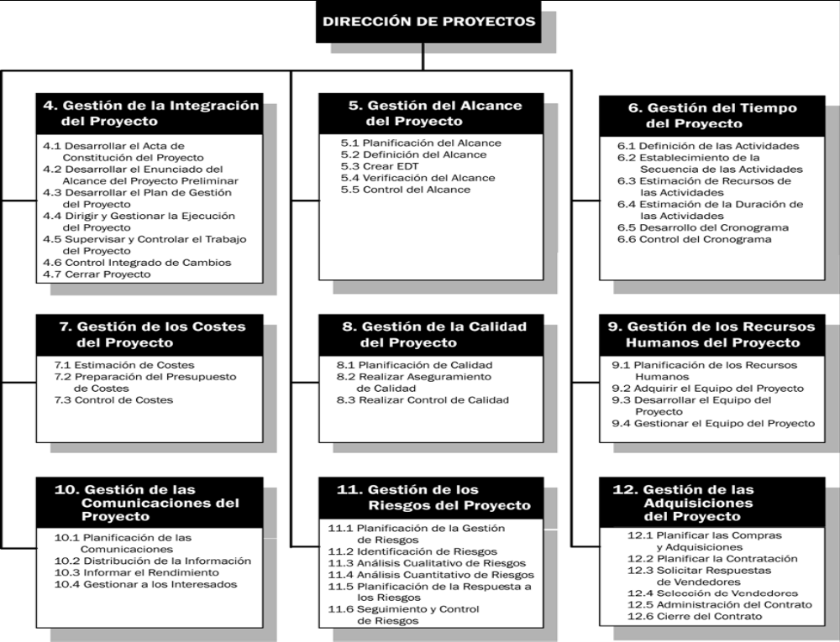

Slide 8
Procesos de | Grupos de Procesos de Direción de Proyectos
un Área de | Grupo de Procesos | Grupo de Procesos | Grupo de procesos | Grupo de Procesos | Grupo de Procesos
Conocimiento | de Iniciación | de Planificación | de Ejecución | de Seguimiento y Control | de Cierre
4 .-Gestión de la Integración del proyecto | 4.1 Desarrollar el Acta de Constitución. 4.2 Desarrollar el Enunciado del Proy Preliminar. | 4.3 Desarrollar el plan de Gestión | 4.4 Dirigir y gestionar la Ejecución | 4.5 Supervisar y Controlar el Trabajo 4.6 Control Integrado de Cambios | 4.7 Cerrar el Proyecto
5 . Alcance |  | 5.1 planificación del Alcance 5.2 Definición del Alcance 5.3 Crear el EDT |  | 5.4 Verificación del Alcance 5.5 Control del Alcance
6. Tiempo |  | 6.1 Definición de las actividades 6.2 Establecim. De la Secuencia 6.3 Estimación de los recursos de las actividades 6.4Estimación de la duración 6.5 Desarrollo del cronograma |  | 6.5 Control del Cronograma.
7. Costo |  | 7.1 Estimación de los Costos 7.2 Preparación del Presupuesto. |  | 7.3 Control de Costos
8. Calidad |  | 8.1 Planificación de la Calidad | 8.2 Realizar el aseguramiento de la Calidad | 8.3 Control de Calidad
9. Recursos Humanos |  | 9.1 Planificación de los Recursos | 9.2 Adquirir el Equipo de Proyecto 9.3Desarrollar el Equipo de Proyecto | 9.4 Gestionar el Equipo de Proyecto
10.Comunicaciones |  | 10.1 Planificación de las Comunicaciones | 10.2 Distribución de la Información | 10.3 Informe de Perfomance 10.4 Gestionar a los Interesados
11. Riesgos |  | 11.1Planif. de la Gest. de Riesgos 11.2Identif. de los Rgos 11.3Analisis Cualitativo 11.4Análisis Cuantitativo 11.5Planif. De respuesta a los Rgos. |  | 11.6 Seguimiento y Control de Riesgos
12. Contrataciones |  | 12.1 Planif. Compras y Contratac. 12.2Planificar la Contratación | 12.3Solicitar Respuestas 12.4Seleccionar Proveed | 12.5 Administrar el Contrato | 12.6 Cierre del Contrato

Slide 9
ALCANCE
Objetivos del módulo:
Describir el área de conocimientos de alcance
Manejo de los cambios de alcance
Manejo de la configuración del producto

Slide 10
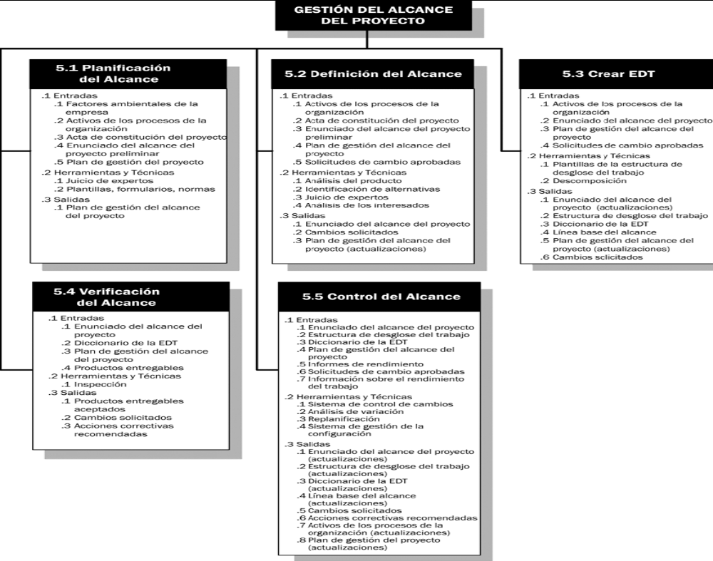

Slide 11
Alcance de un proyecto
Abarca el concepto de lo que SI esta incluido en el proyecto y de lo que NO esta.

Slide 12
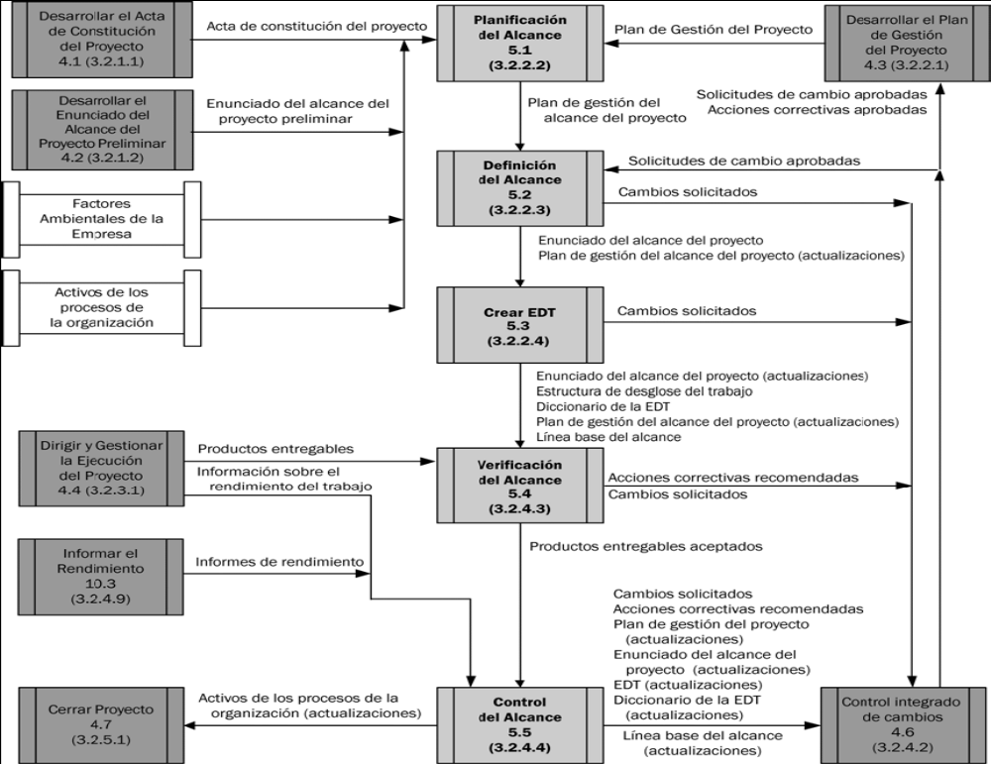

Slide 13
Gestión del Alcance
Gestión del alcance, Incluye los procesos necesarios para asegurarse que el proyecto incluya todo el trabajo requerido y sólo el trabajo requerido, para completar el proyecto satisfactoriamente.
Planificación del alcance, es crear un plan que refleje como se definirá, verificará y controlará el alcance de un proyecto y como se creará y definirá la Estructura de Desglose de Trabajo (EDT).
Definición del alcance, es desarrollar un enunciado del alcance del proyecto detallado como base para futuras decisiones del proyecto.
Crear EDT es subdividir los principales productos entregables del proyecto y el trabajo del proyecto en componentes mas pequeños y mas fáciles de manejar.
Verificación del alcance es formalizar la aceptación de los productos entregables completados del proyecto.
Control del alcance es controlar los cambios en el alcance del proyecto.

Slide 14
El grado de completamiento de un producto se mide contra las especificaciones (requerimientos).
El grado de completamiento de un proyecto se mide contra el plan (scope statement).

Slide 15
Procesos
1 Planeamiento del alcance
2 Definición del alcance
3 Creación del EDT / WBS
4 Verificación del alcance
5 Control de cambios

Slide 16
PLANEAMIENTO DEL ALCANCE:
Es desarrollar una exposición escrita del alcance como base para futuras decisiones.

Slide 17
Definición del alcance
Es subdividir lo que hay que hacer en partes discretas (entregables) mas fáciles de manejar

Slide 18
Creación del EDT:
La EDT representa el trabajo especificado en
el actual enunciado del alcance del
proyecto aprobado.

Slide 19
VERIFICACION DEL ALCANCE:
Es formalizar la aceptación del alcance por
parte de los stakeholders (sponsors, usuarios finales,
clientes, etc.)

Slide 20
CONTROL DE CAMBIOS:
Es cuidar y controlar los cambios
en el Alcance

Slide 21
Debemos recordar que...
Los procesos interactúan entre si.
También interactúan con otros procesos del proyecto.
Los procesos implican esfuerzo humano y político (o sea gerenciamiento)

Slide 22
PROCESOS
1 Planeamiento del alcance
2 Definición del alcance
3 Creación del EDT / WBS
4 Verificación del alcance
5 Control de cambios

Slide 23
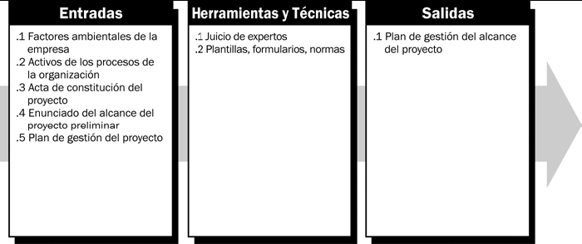

Slide 24
PLANEAMIENTO DEL ALCANCE:
Es desarrollar una exposición escrita del alcance como base para futuras decisiones.

Slide 25
PLANEAMIENTO DEL ALCANCE
CRITERIOS USADOS PARA DETERMINAR LA TERMINACION DE PROYECTOS Y SUBPROYECTOS (FASES).
BASE DE ACUERDO ENTRE EL TEAM Y LOS STAKEHOLDERS.
IDENTIFICA LOS OBJETIVOS PRINCIPALES ENTREGABLES DEL PROYECTO.

Slide 26
INPUTS DEL PLANEAMIENTO DE ALCANCE
Factores ambientales de la empresa
Activos de los procesos de la Organización
Políticas de la Organización
Procedimientos de la Organización
Información histórica de otros proy. Anteriores
Acta de constitución del proyecto/ project charter.
Enunciado del alcance preliminar (de integración).
Plan de Gestión del Alcance del Proyecto.

Slide 27
HERRAMIENTAS Y TÉCNICAS DEL PLANEAMIENTO DEL ALCANCE
JUICIO DE EXPERTOS
El juicio de expertos en relación con la forma en que se ha gestionado el alcance de proyectos equivalentes se usa para desarrollar el plan de gestión del alcance del proyecto.
PLANTILLAS, FORMULARIOS, NORMAS
plantillas de estructura de desglose del trabajo, plantillas de plan de gestión del alcance y formularios de control de cambios en el alcance del proyecto

Slide 28
OUTPUT DE PLANEAMIENTO DE ALCANCE
PLAN DE GERENCIAMIENTO DE ALCANCE
ES UN DOCUMENTO QUE DESCRIBE COMO SE GERENCIARÁ EL ALCANCE, Y COMO SE GERENCIARÁN LOS CAMBIOS DE ALCANCE.
SE DESCRIBE LA ESTABILIDAD DEL ALCANCE (RIESGO DE ALCANCE).
PUEDE SER FORMAL O INFORMAL, SOMERO O DETALLADO

Slide 29
Gestión del Alcance
La gestión del alcance del proyecto comprende los procesos requeridos para asegurar que el proyecto incluya
todo el trabajo necesario y sólo el trabajo necesario, para completar el proyecto con éxito.
Principales procesos:
Iniciación
Planificación del alcance
Definición del alcance
Verificación del alcance
Control de cambios del alcance

